Slide 1
표지

Slide 2
목차
컨셉
개발문서
QnA
1-1. 게임 컨셉
일정표
1-2. 선정 이유
1-2-1. 실무 스킬
1-2-2. 메타 개발

Slide 3
게임 컨셉
시리어스(Serious)
공격 타워를 짓는다
수학 문제를 이용한 타워 디펜스 게임
안드로이드 / IOS 모바일 게임
8세 이상
수학 문제를 푼다
몬스터를 막는다
기존 단순 계산 위주의 교육용 게임들이 아닌
‘디펜스’ 라는 게임성을 부여하여
다음 문제가 열린다
대상 연령 학생들의 학습을 유도
상위 건물이 열린다

Slide 4
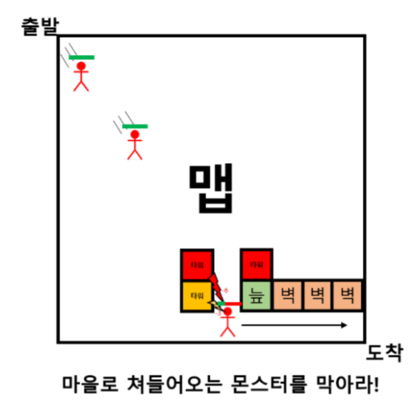
게임 컨셉
고정 맵이 주어지고,
이번 스테이지에 나오는 몬스터의 설명
(체력, 특징, 종류 등)이 보이고
수학 문제를 푼다.
산술 – 에너지 마법
몬스터를 공격하는 타워를 지을 수 있다.
반복
기하 – 공간 마법
타워를 지을 수 있는 땅을 만들 수 있다.
스테이지 시작

Slide 5
1.2 선정 이유

Slide 6
선정 이유
실무 스킬
메타 개발

Slide 7
실무 스킬
A* Algorithm
비트연산자를 이용한 버프 구현

Slide 8
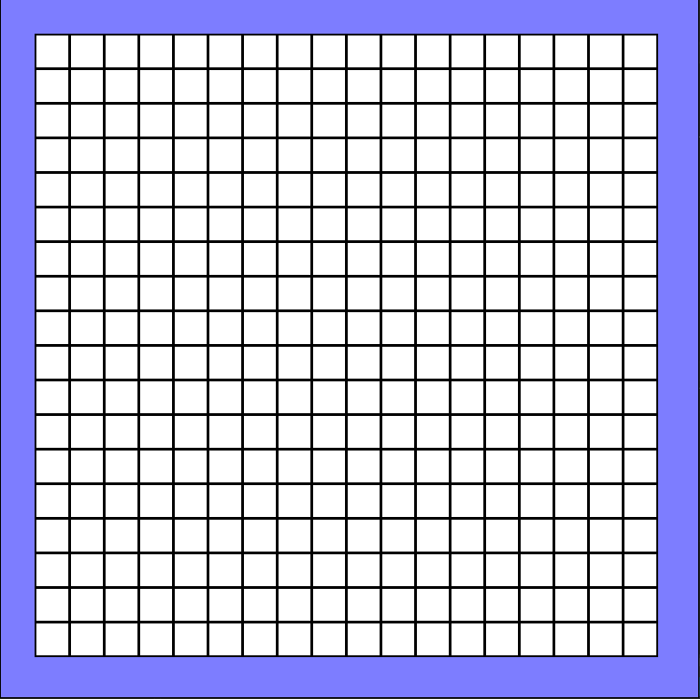
A* Algorithm
기하 – 공간 마법
타워를 지을 수 있는 땅을 만들 수 있다.
산술 – 에너지 마법
몬스터를 공격하는 타워를 지을 수 있다.
+
-
×
÷

Slide 9
A* Algorithm
기하 – 공간 마법
+
타워를 지을 수 있는 땅을 만들 수 있다.
÷
+
-
+
+
×
×
산술 – 에너지 마법
몬스터를 공격하는 타워를 지을 수 있다.
+
-
×
÷

Slide 10
1.2.1.1 A*

Slide 11
1.2.1.2 비트 연산자

Slide 12
1.2.2 메타 개발
개발이 가능하도록 하는 개발
툴, 프로세스의 개발

Slide 13
1.2.2.1 입출력 툴

Slide 14
1.2.2.2 맵 툴

Slide 15
2. 개발문서

Slide 16
2.1 일정표

Slide 17
2.2 상세 설계

Slide 18
2.2.1 개발 순서

Slide 19
2.2.1.1 흐름도

Slide 20
2.2.1.2 순서도

Slide 21
2.2.2 함수

Slide 22
QnA

